Slide 1

POWER BI MINI PROJECT
IRONHACK 2026
E-Commerce
Performance
Analysis
¿Qué impulsa los ingresos y dónde están las principales oportunidades de crecimiento?
Andrea De Vicente Grau | 30 septiembre 2026
Análisis descriptivo, KPIs, insights y dashboard interactivo
Notes:
GUION
“Este miniproyecto analiza el rendimiento de un e-commerce a partir de ventas, clientes, productos y pagos. El objetivo no es solo describir qué ocurrió, sino convertir el dashboard en una historia de negocio con decisiones concretas.”
[Sources]
- https://www.kaggle.com/datasets/erfan4524/e-commerce-sales-data-analysis-and-eda?resource=download&select=clean_final_data.csv
[/Sources]

Slide 2
Datos, pregunta y alcance
Un modelo sencillo para responder preguntas de negocio con claridad
TOTAL ORDERS
50K
DATASET
GRAN PREGUNTA
E-Commerce Sales Data Analysis & EDA (24-26)
¿Qué impulsa los ingresos y dónde están las principales oportunidades de crecimiento?
4 tablas analíticas
Fact_Orders
Dim_Customers
Dim_Products
Dim_Payments
INCLUYE
NO INCLUYE
• Ingresos y evolución temporal
• Categorías y productos
• Segmentos, edades y ciudades
• Métodos y estados de pago
• Costes y margen real
• Marketing o tráfico web
• Devoluciones detalladas
• Predicción causal o forecast
Dim_Calendar completa el modelo temporal y _Measures centraliza los KPIs.
Fuente pública de Kaggle 2026. Datos preparados para análisis exploratorio y dashboards.
Notes:
GUION
“El dataset procede de Kaggle y se estructura en pedidos, clientes, productos y pagos. Construí una dimensión calendario para analizar el tiempo. La pregunta central es qué impulsa los ingresos y dónde actuar. El alcance es descriptivo: analizo ventas, clientes y productos, pero no puedo medir rentabilidad real porque no hay costes, ni atribuir causalidad porque no hay datos de marketing.”
[Sources]
- https://www.kaggle.com/datasets/erfan4524/e-commerce-sales-data-analysis-and-eda?resource=download&select=clean_final_data.csv
[/Sources]

Slide 3
Metodología del dashboard
Del dataset a una experiencia interactiva en Power BI
Seleccionar e importar
STAR SCHEMA
1
CSV de customers, orders, products y payments
Dim_Calendar
_Measures
Diseñar star schema
2
Fact_Orders conectada a dimensiones con relaciones 1:*
Enriquecer el modelo
Dim_Customers
Fact_Orders
Dim_Products
3
Dim_Calendar, Age Group y columnas de revenue
Crear medidas
4
Revenue, pedidos, clientes, AOV, growth y rankings
Dim_Payments
Visualizar y analizar
5
Una tabla de hechos central y dimensiones que filtran en una sola dirección.
Tres páginas, filtros, cards y drill-down
Notes:
GUION
“El proceso empezó importando cuatro CSV. Después construí un modelo estrella con Fact_Orders como tabla central, dimensiones de clientes, productos y pagos, y una Dim_Calendar para el análisis temporal. Añadí columnas calculadas como grupos de edad y revenue, y centralicé las medidas en _Measures. Finalmente diseñé tres páginas con una narrativa de lo general a lo específico: overview, clientes y productos.”
[Sources]
- https://www.kaggle.com/datasets/erfan4524/e-commerce-sales-data-analysis-and-eda?resource=download&select=clean_final_data.csv
[/Sources]

Slide 4
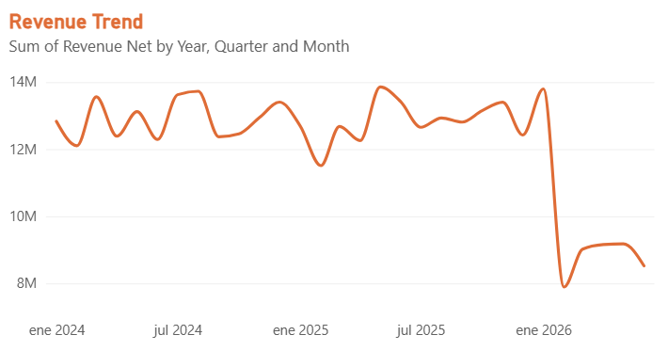
Hallazgo 1 | Crecimiento sólido, con una señal de desaceleración
Sales Performance - Executive Overview
TOTAL REVENUE
REVENUE GROWTH
TOTAL ORDERS
AVG ORDER VALUE
$366.35M
58.44%
50K
$7.33K
LECTURA EJECUTIVA
El negocio acumula $366.35M y 50K pedidos.
La tendencia se mantiene estable durante 2024–2025, pero cae con fuerza al inicio de 2026.
IMPLICACIÓN
Priorizar el diagnóstico de la caída reciente antes de planificar crecimiento adicional.
Notes:
GUION
“El dashboard ejecutivo muestra 366,35 millones de revenue, 50.000 pedidos y un ticket medio de 7.330 dólares. El crecimiento calculado es 58,44%. Sin embargo, el gráfico temporal incorpora una alerta: tras un comportamiento estable durante 2024 y 2025, el revenue cae claramente al inicio de 2026. La lectura no debe ser solo celebrar el crecimiento acumulado, sino entender qué parte del negocio explica esa caída reciente.”
Nota: las cifras proceden de las medidas y visuales del dashboard aportado por la autora.
[Sources]
- https://www.kaggle.com/datasets/erfan4524/e-commerce-sales-data-analysis-and-eda?resource=download&select=clean_final_data.csv
[/Sources]

Slide 5
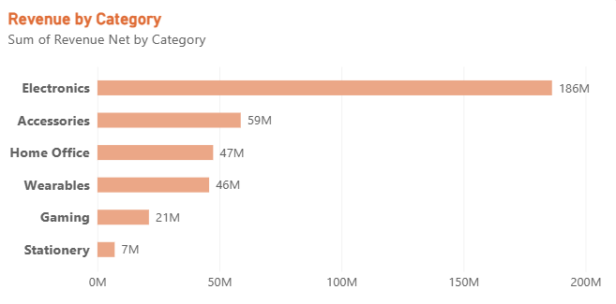
Hallazgo 2 | Electronics concentra la mitad del revenue
Product Performance Analysis
$186.16M
TOP PRODUCT
Headphones
Revenue de Electronics | 50.8% del total
$35M revenue
IMPLICACIÓN
La concentración crea una oportunidad comercial, pero también dependencia de una sola categoría.
Los descuentos muestran correlación visual positiva con revenue, pero no prueban causalidad.
Notes:
GUION
“Electronics es la categoría dominante: genera 186,16 millones, aproximadamente el 50,8% del revenue total. Headphones lidera a nivel producto con 35 millones. Esto ofrece una palanca clara para campañas y disponibilidad de stock, pero también revela concentración. El scatter de descuentos y revenue sugiere una relación positiva, aunque con estos datos no podemos afirmar que el descuento sea la causa del aumento.”
Fuente de cifras: dashboard de Product Performance aportado por la autora.
[Sources]
- https://www.kaggle.com/datasets/erfan4524/e-commerce-sales-data-analysis-and-eda?resource=download&select=clean_final_data.csv
[/Sources]

Slide 6
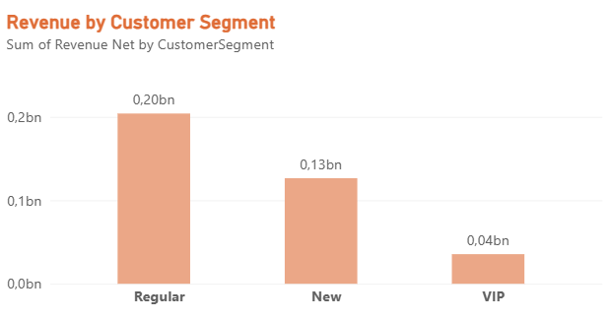
Hallazgo 3 | El valor se concentra en clientes Regular y 55+
Customer Performance Analysis
REVENUE / CUSTOMER
TOTAL CUSTOMERS
AVG LIFETIME
$36.63K
10K
2.00 years
55+
grupo de edad con mayor revenue
$0.36bn
IMPLICACIÓN
La propuesta comercial debe adaptarse al cliente maduro y reforzar la conversión de New y VIP.
Tehran concentra 2.803 clientes, la mayor cifra por ciudad en el dashboard.
Notes:
GUION
“En clientes vemos otra concentración. El segmento Regular genera alrededor de 0,20 billones y el grupo 55+ concentra aproximadamente 0,36 billones. Además, Tehran aparece como la ciudad con mayor número de clientes, con 2.803. La implicación es doble: adaptar mensajes y experiencia al cliente maduro, y diseñar una estrategia específica para convertir mejor a los segmentos New y VIP.”
Fuente de cifras: dashboard de Customer Performance aportado por la autora.
[Sources]
- https://www.kaggle.com/datasets/erfan4524/e-commerce-sales-data-analysis-and-eda?resource=download&select=clean_final_data.csv
[/Sources]

Slide 7
Recomendaciones | Convertir los hallazgos en tres decisiones
Acciones concretas, responsables y horizonte
01
02
03
Diagnosticar la caída de 2026
Proteger y diversificar Electronics
Segmentar la propuesta de cliente
Desglosar revenue por categoría, ciudad, segmento, método de pago y estado para identificar el origen de la desaceleración.
Asegurar disponibilidad de los productos líderes y probar bundles con categorías de menor penetración para reducir concentración.
Crear campañas para 55+ y Regular, junto con journeys específicos de activación para New y fidelización para VIP.
Owner: Sales / BI
Owner: Product / Commercial
Owner: CRM / Marketing
Horizonte: 30 días
Horizonte: trimestre
Horizonte: 60–90 días
Notes:
GUION
“Propongo tres acciones. Primero, diagnosticar la caída de 2026 con el propio dashboard y sus filtros. Segundo, proteger Electronics y Headphones, pero utilizar esa fortaleza para impulsar categorías secundarias y reducir dependencia. Tercero, segmentar la propuesta: mensajes y experiencia para 55+, activación para New y una revisión específica de la propuesta VIP. Cada acción tiene un owner y un horizonte para facilitar seguimiento.”

Slide 8
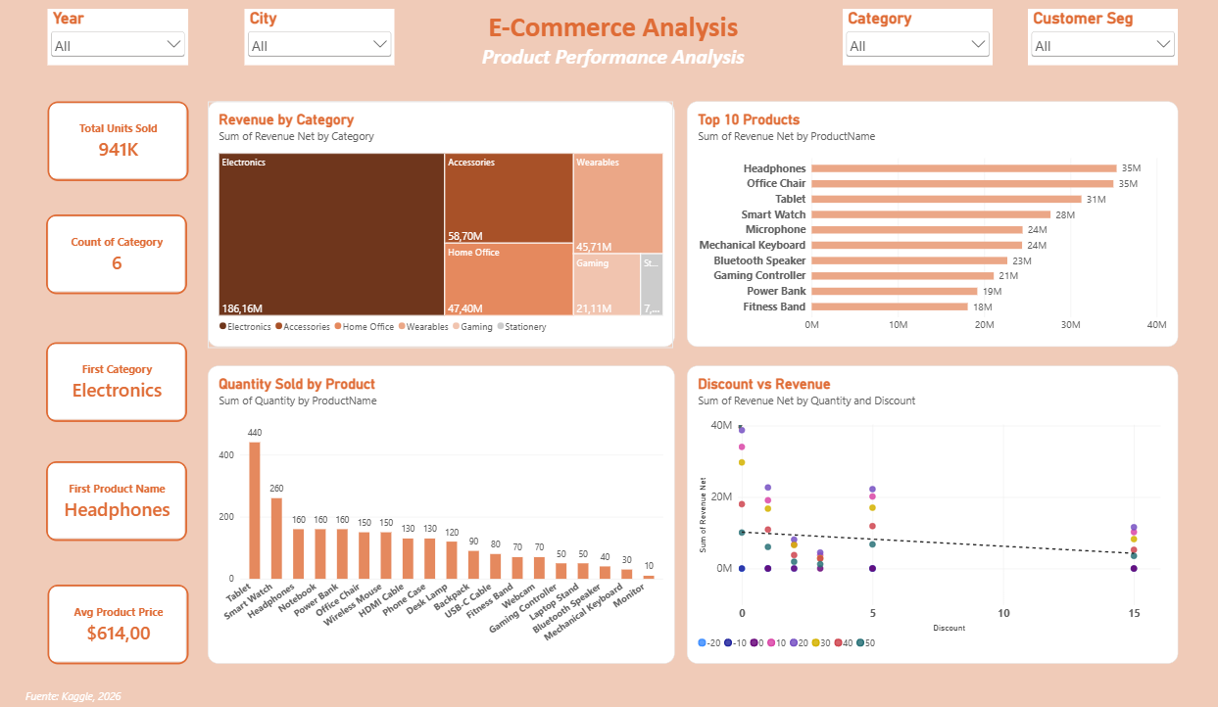
Demo del dashboard
LINK AL DASHBOARD
Notes:
GUION
“En la demo empezaré por la página ejecutiva. Mostraré los KPIs y la evolución temporal, y utilizaré los slicers para comprobar cómo cambian los resultados por año, categoría, ciudad y segmento. Después navegaré brevemente a Customer Performance para mostrar la concentración en Regular y 55+, y cerraré en Product Performance con Electronics y Headphones. La idea es demostrar interactividad, no repetir todo el deck.”
Nota: captura del dashboard aportada por la autora.

Slide 9
Tres mensajes para cerrar
Crecer,
proteger,
segmentar.
Diagnosticar la caída de 2026.
Proteger Electronics sin aumentar la dependencia.
Activar una estrategia específica por segmento y edad.
¿Preguntas?
Andrea De Vicente Grau
Notes:
GUION
“Como cierre, el análisis deja tres mensajes: diagnosticar la caída del periodo más reciente, proteger la fortaleza de Electronics sin incrementar la concentración, y segmentar la propuesta comercial según cliente y edad. Con esto termino la presentación y paso a preguntas.”

